Slide 1


Проверка домашнего задания
Природные богатства – это воздух и вода, полезные ископаемые и почва, растения и животные.
Капитал – это имущество, благодаря которому производят новые товары; капиталом могут быть и деньги.
Труд необходим для того, чтобы добывать природные богатства. Он нужен,
чтобы создавать капитал. Он требуется
для производства любых товаров и услуг.

Slide 2


Экспресс – проверка
196 б, г, д
197 б
198 б
199 в
200 а

Slide 3
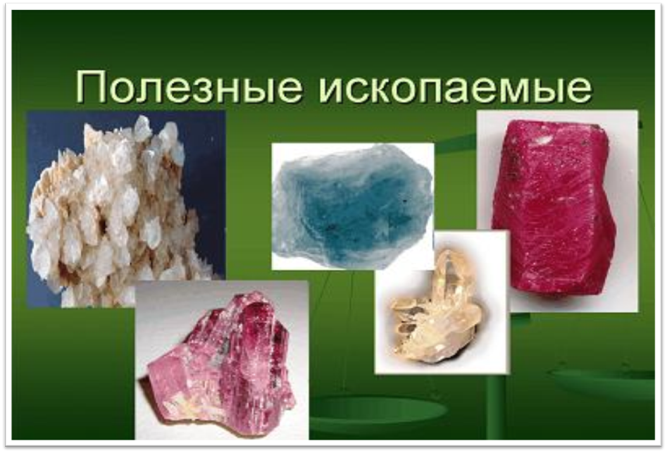

Slide 4


подумай
Что такое полезные ископаемые?
Для чего их добывают ?
Как их добывают ?
Какие полезные ископаемые вы
знаете?

Slide 5


Полезные ископаемые
Это горные породы и минералы, которые человек использует в хозяйстве.
Это огромное, бесценное богатство Земли.

Slide 6
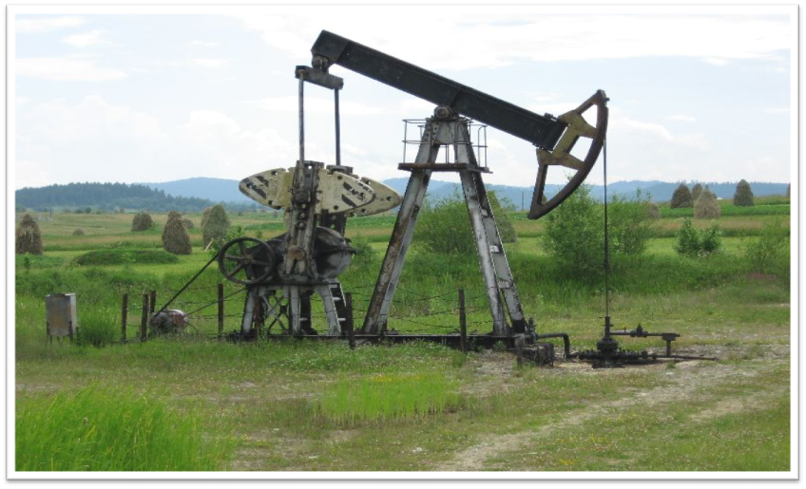
Добыча нефти

Slide 7
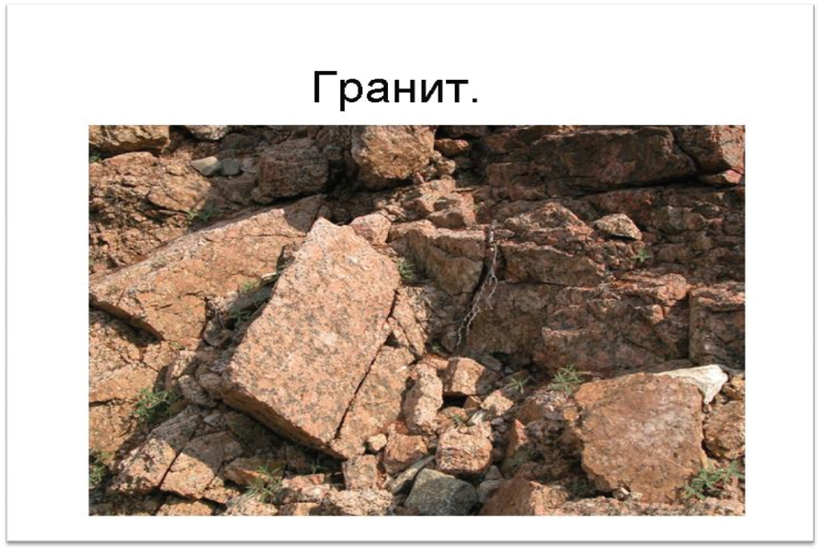
гранит

Slide 8
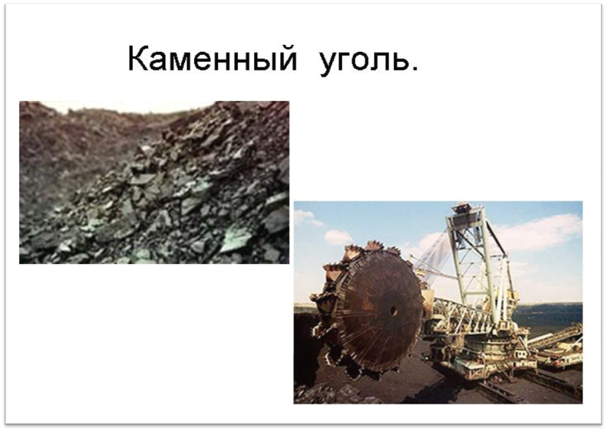
Каменный уголь

Slide 9
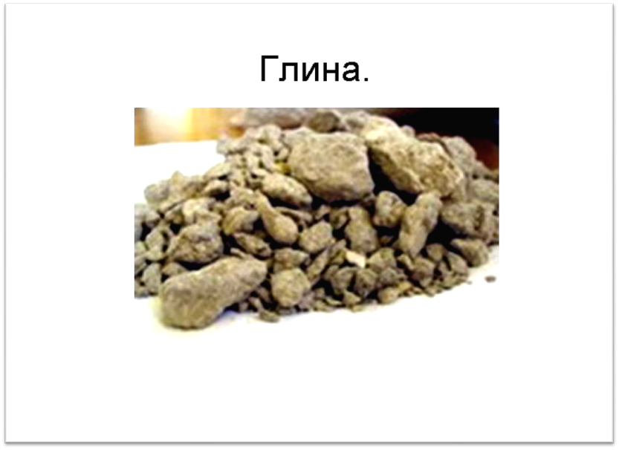
глина

Slide 10
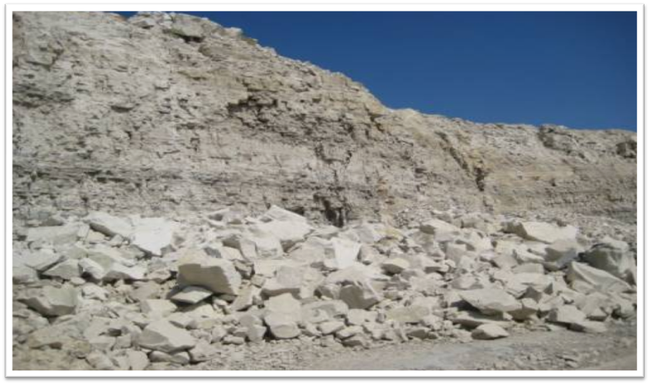
известняк

Slide 11
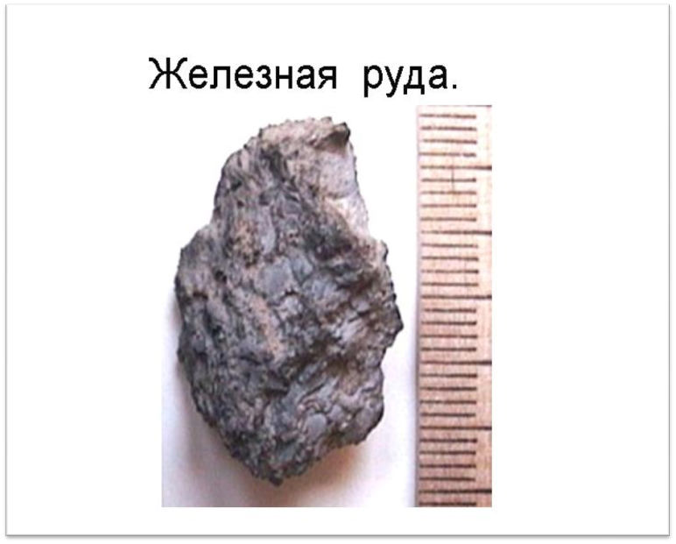
Железная руда

Slide 12
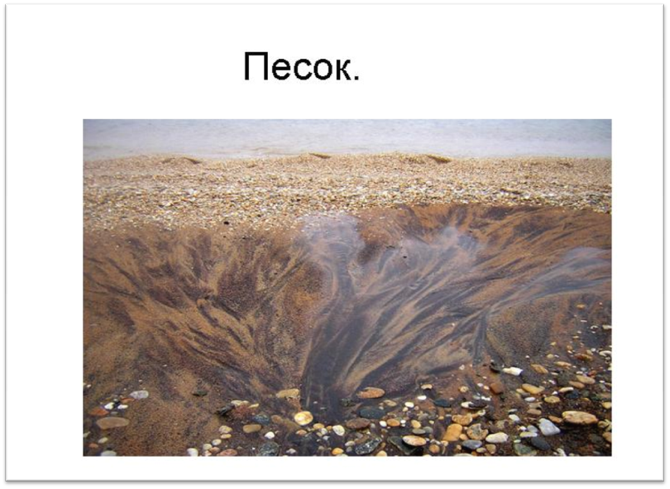
песок

Slide 13
Полезные ископаемые
название | основные свойства | использование

Slide 14
Полезные ископаемые
название | основные свойства | использование
гранит | зернистый, твёрдый и прочный | строительство; отделка станций метро

Slide 15
Полезные ископаемые
название | основные свойства | использование
гранит | зернистый, твёрдый и прочный | строительство; отделка станций метро
Известняк | белого, серого ил жёлтого цвета; если капнуть каплю кислоты - шипит | Строительство, мел

Slide 16
Полезные ископаемые
название | основные свойства | использование
гранит | зернистый, твёрдый и прочный | строительство; отделка станций метро
известняк | белого, серого или жёлтого цвета; если капнуть каплю кислоты – шипит | строительство; мел
глина | Очень мелкая взвесь бурого, жёлтого, белого и др. цветов | кирпич, посуда

Slide 17
Полезные ископаемые
название | основные свойства | использование
гранит | зернистый, твёрдый и прочный | строительство; отделка станций метро
известняк | белого, серого или жёлтого цвета; если капнуть каплю кислоты – шипит | строительство; мел
глина | очень мелкая взвесь бурого, жёлтого, белого и др. цветов | кирпич, посуда
каменный уголь | чёрного цвета, твёрдый, но хрупкий, горюч | отопление, кокс – краски, лекарства, духи

Slide 18
Полезные ископаемые
название | основные свойства | использование
гранит | зернистый, твёрдый и прочный | строительство; отделка станций метро
известняк | белого, серого или жёлтого цвета; если капнуть каплю кислоты – шипит | строительство; мел
глина | очень мелкая взвесь бурого, жёлтого, белого и др. цветов | кирпич, посуда
каменный уголь | чёрного цвета, твёрдый, но хрупкий, горюч | отопление, кокс-краски, лекарства, духи
нефть | жидкость тёмного цвета, с запахом бензина, горюча | керосин, бензин, мыло, лекарства, тех. Спирт

Slide 19
Полезные ископаемые
название | основные свойства | использование
гранит | зернистый, твёрдый и прочный | строительство; отделка станций метро
известняк | белого, серого или жёлтого цвета; если капнуть каплю кислоты – шипит | строительство, мел
глина | очень мелкая взвесь бурого, жёлтого, белого и др. цветов | кирпич, посуда
каменный уголь | чёрного цвета, твёрдый, но хрупкий, горюч | отопление, лекарства, кокс-краски, духи
нефть | жидкость тёмного цвета, с запахом бензина, горюча | керосин, бензин, мыло, лекарства, тех. Спирт
железная руда | чёрного цвета, твёрдое, плотное вещество, притягивает металл | машины, ножи и ножницы

Slide 20
Полезные ископаемые
название | основные свойства | использование
гранит | зернистый, твёрдый и прочный | строительство; отделка станций метро
Известняк | белого, серого или желтоватого цвета, если капнуть каплю кислоты – шипит | строительство, мел
глина | очень мелкая взвесь бурого, жёлтого, белого и др. | кирпич, посуда
каменный уголь | чёрного цвета, твёрдый, но хрупкий, горюч | отопление, кокс-краски, лекарство, духи
нефть | жидкость тёмного цвета, с запахом бензина, горюча | керосин, бензин, мыло, лекарства, тех.масла, тех.спирт
железная руда | чёрного цвета, твёрдое, плотное вещество, притягивает металл | машины, ножи и ножницы
песок | в виде крупинок, сыпучий | строительство, стекло, дороги

Slide 21
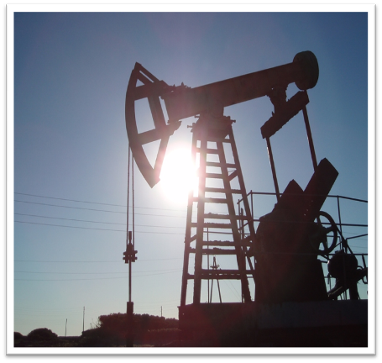
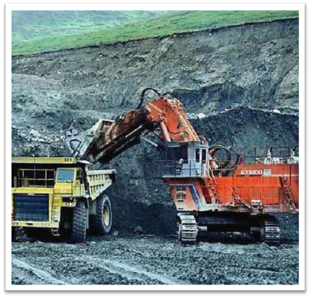
Добыча полезных ископаемых

Slide 22
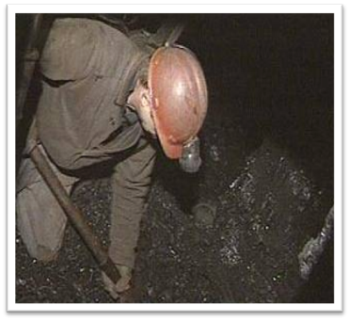
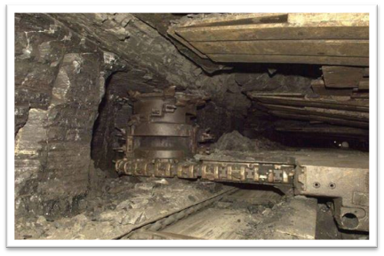
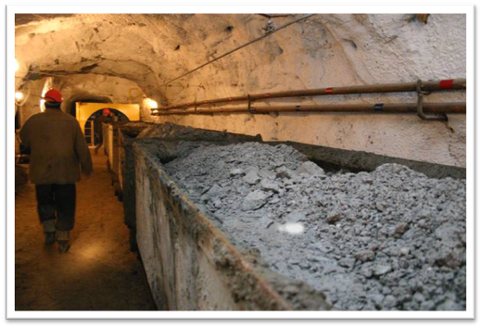
Добыча полезных ископаемых

Slide 23


Проверь себя:
Приведи примеры полезных ископаемых.
Для чего люди добывают полезные ископаемые.
Что называют месторождениями?
Какие способы добычи полезных ископаемых тебе известны?

Slide 24


подумай:
Почему добывать полезные ископаемые
становится всё труднее и труднее.
Как вы думаете, могут ли иссякнуть полезные
ископаемые на нашей планете

